Slide 1
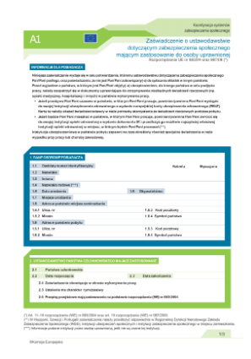
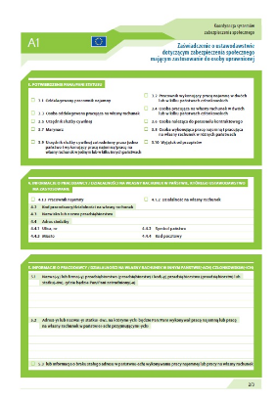
Zasady wydawania zaświadczeń A1
4.11.2020 r.
Marta Pardyka
Departament Rent Zagranicznych

Slide 2
Aktualny stan prawny
Rozporządzenie Parlamentu Europejskiego i Rady (WE) Nr 883/2004 z dnia 29 kwietnia 2004 r. w sprawie koordynacji systemów zabezpieczenia społecznego
Rozporządzenie Parlamentu Europejskiego i Rady (WE) Nr 987/2009 z dnia 16 września 2009 r. dotyczące wykonywania Rozporządzenia (WE) Nr 883/2004 w sprawie koordynacji systemów zabezpieczenia społecznego
Decyzja nr A2 z dnia 12 czerwca 2009 r. dotycząca wykładni art. 12 Rozporządzenia Parlamentu Europejskiego i Rady (WE) Nr 883/2004 w sprawie ustawodawstwa mającego zastosowanie do pracowników delegowanych i osób wykonujących pracę na własny rachunek, tymczasowo pracujących poza państwem właściwym
Interpretacja przepisów:
Praktyczny poradnik: Ustawodawstwo mające zastosowanie do pracowników w Unii Europejskiej (UE), Europejskim Obszarze Gospodarczym (EOG) i Szwajcarii

Slide 3
Zasady koordynacji zabezpieczenia społecznego
→ zasada szczególna tj. delegowanie
→ wykonywanie pracy najemnej w kilku państwach
→ wyjątki od przepisów
zasada ogólna
tj. miejsca wykonywania pracy
W sytuacji niespełnienia warunków do wydania
A1, Oddział ZUS
przygotuje
decyzję o odmowie
wydania dokumentu A1 lub ustali
ustawodawstwo
właściwe

Slide 4
Dokument A1
Wydawany jest zawsze na wniosek
m.in.:
US-3 oddelegowanie (wnioskuje pracodawca)
US-4 praca naprzemienna (wnioskuje pracodawca lub pracownik)
W sytuacji niespełnienia warunków do wydania
A1, Oddział ZUS
przygotuje
decyzję o odmowie
wydania dokumentu A1 lub ustali
ustawodawstwo
właściwe

Slide 5

PRACOWNICY DELEGOWANI
Delegowanie
Osoba, która pracuje jako pracownik najemny na terytorium państwa członkowskiego w imieniu pracodawcy normalnie prowadzącego w tym państwie działalność i która jest wysłana przez tego pracodawcę do innego państwa członkowskiego, aby wykonywać tam pracę dla tego pracodawcy, nadal podlega ustawodawstwu państwa delegującego, pod warunkiem
że przewidywany czas trwania tej pracy nie przekracza 24 miesięcy
i że osoba ta nie jest wysłana, by zastąpić inną delegowaną osobę.

Slide 6
WARUNKI DELEGOWANIA PRACOWNIKÓW
Prowadzenie znacznej działalności w Polsce, kryteria oceny:
liczba personelu w Polsce i za granicą
państwo rekrutacji pracowników i zawierania umów
liczba umów realizowanych w Polsce i za granicą
obroty osiągane w Polsce

Slide 7
WARUNKI DELEGOWANIA PRACOWNIKÓW
Bezpośredni związek między pracownikiem a pracodawcą tzn.:
odpowiedzialność za rekrutację
prawo do rozwiązania umowy
stosowanie działań dyscyplinarnych
obowiązywanie umowy przez okres delegowania
obowiązek wynagradzania pracownika
określenie charakteru wykonywanej pracy

Slide 8

WARUNKI DELEGOWANIA PRACOWNIKÓW
Podleganie co najmniej miesiąc ustawodawstwu polskiemu:
podleganie w związku z zamieszkiwaniem
podleganie jako pracownik lub jako osoba prowadząca działalność
podleganie ubezpieczeniom społecznym w KRUS
status osoby bezrobotnej
zasiłek chorobowy, macierzyński, opiekuńczy,
świadczenie rehabilitacyjne
objęcie ubezpieczeniem zdrowotnym

Slide 9
Zastępowanie pracowników delegowanych
Pracownicy delegowani objęci są zakazem zastępowania
Zastępowanie - zatrudnienie w sposób ciągły, różnych pracowników na te same stanowiska i w tych samych celach
Możliwość zastąpienia osoby, która wcześniej została oddelegowana, jeżeli przysługujący jej okres delegowania nie zakończył się
Nowe delegowanie innej osoby do zadań wykonywanych uprzednio przez innego pracownika, możliwe po zachowaniu co najmniej 2-miesięcznej przerwy
Następujące bezpośrednio jedno po drugim delegowanie do różnych państw członkowskich stanowi nowe delegowanie

Slide 10

PRACOWNICY DELEGOWANI
Wniosek o wydanie zaświadczenia A1 - delegowanie
Pracodawca występuje o wydanie zaświadczenia A1 do Oddziału ZUS, właściwego ze względu na swoją siedzibę
Wraz z wnioskiem US-3
pracodawca składa
informację US-55* lub US-54**
Dokumenty można złożyć:
→ osobiście
→ pocztą
→ przez PUE
*Konieczny jeżeli ubezpieczony nie posiada miesięcznego okresu podlegania ubezpieczeniom w Polsce
** Konieczny dla obywateli państw trzecich tj. spoza UE, EOG, Szwajcarii

Slide 11

Porozumienie wyjątkowe
Wniosek do ZUS
Oddział Kielce
                możliwość utrzymania polskiego ustawodawstwa po otrzymaniu zgody zagranicznej instytucji zabezpieczenia społecznego
Delegowanie trwa dłużej
niż 24 miesiące lub inne
kryteria nie zostały spełnione
(US-36) Wniosek o zawarcie porozumienia wyjątkowego na podstawie art. 16. ust. 1 (US-34) Wniosek o wydanie zaświadczenia A1 po zawartym porozumieniu wyjątkowym

Slide 12

PRACA NAJEMNA W KILKU PAŃSTWACH
Praca w wielu państwach
Zgodnie z art. 14 ust. 5 Rozporządzenia Nr 987/2009 osoba, która „normalnie wykonuje pracę najemną w dwóch lub kilku państwach członkowskich” oznacza osobę, która jednocześnie lub na zmianę wykonuje jedną lub więcej oddzielnych prac w jednym lub kilku państwach członkowskich dla tego samego pracodawcy lub dla różnych pracodawców.

Slide 13
PRACA NAJEMNA W KILKU PAŃSTWACH
Podleganie ubezpieczeniom w państwie zamieszkania
Osoba, która normalnie wykonuje pracę najemną
w dwóch lub więcej państwach członkowskich, podlega ustawodawstwu polskiemu jeżeli:
ma miejsce zamieszkania w Polsce i wykonuje na jej terenie znaczną część pracy (art. 13. ust. 1 lit. a) rozporządzenia (WE) nr 883/2004
Kryterium ocenne dla określenia znacznej części pracy w danym państwie: czas pracy i/lub wynagrodzenie.
Spełnienie kryteriów w proporcji co najmniej 25% wskazuje, że znaczna część pracy jest wykonywana w danym
państwie członkowskim

Slide 14
PRACA NAJEMNA W KILKU PAŃSTWACH
Jeżeli pracownik nie wykonuje znacznej części pracy
w państwie zamieszkania podlega ustawodawstwu państwa wg:
art. 13. ust. 1 lit. b(i)
siedziby pracodawcy w przypadku jednego przedsiębiorstwa
art. 13. ust. 1 lit. b (ii)
siedziby pracodawcy w przypadku dwóch przedsiębiorstw z jednego
państwa
art. 13. ust. 1 lit. b (iii)
siedziby pracodawcy w państwie innym niż miejsce zamieszkania w
przypadku co najmniej dwóch przedsiębiorstw, z których jedno ma
siedzibę w państwie zamieszkania
art. 13 ust. 1 lit. b (iv)
miejsca zamieszkania przy zatrudnieniu w dwóch lub więcej przedsiębiorstwach podczas gdy co najmniej dwa z nich mają siedzibę w państwie innym niż państwo zamieszkania

Slide 15
PRACA NAJEMNA W KILKU PAŃSTWACH
Wniosek o wydanie zaświadczenia A1 w trybie art. 13 ust. 1
Pracodawca lub ubezpieczony składają wniosek do Oddziału ZUS:
 ze względu na miejsce zamieszkania ubezpieczonego, jeżeli pracownik ma dwóch lub więcej pracodawców
w Polsce z terenu różnych Oddziałów
 ze względu na siedzibę firmy, jeżeli pracownik ma jednego pracodawcę
 ze względu na siedzibę firmy, jeżeli pracownik ma dwóch pracodawców z terenu jednego Oddziału ZUS

Slide 16
PRACA NAJEMNA W KILKU PAŃSTWACH
Wniosek o wydanie zaświadczenia A1 w trybie art. 13 ust. 1
Oprócz wypełnionego wniosku US-4 należy złożyć:
1. Informację o miejscu zamieszkania na formularzu
US-55* lub US-54**
2. Harmonogram pracy
*Informacja o miejscu zamieszkania obywatela UE, EOG lub Szwajcarii
** Informacja o legalności zamieszkania obywatela państwa trzeciego

Slide 17
PRACA MARGINALNA
Jest to praca stała, ale mająca niewielkie znaczenie pod względem czasu oraz zysku ekonomicznego
Za pracę marginalną uznaje się pracę zajmującą
mniej niż 5% regularnego czasu pracy,
lub przynoszącą mniej niż 5% wynagrodzenia
W takim przypadku, osoba jest traktowana, jako pracująca wyłącznie w jednym państwie członkowskim
Zgodnie z art. 14 ust. 5b Rozporządzenia Nr 987/2009 osoba wykonująca pracę
o charakterze marginalnym w jednym państwie członkowskim, oraz pracę w innym państwie, nie może być uznawana za osobę normalnie wykonującą pracę w dwóch lub w kilku państwach członkowskich

Slide 18
OBYWATELE PAŃSTW TRZECICH
Rozporządzenia 883/2004 oraz 987/2009 mają zastosowanie do obywateli państw trzecich, pod warunkiem, że zamieszkują oni legalnie na terytorium państwa członkowskiego i ich sytuacja dotyczy więcej niż jednego państwa członkowskiego
ZUS może wydać dokument A1 dla obywatela państwa trzeciego, który legalnie mieszka w Polsce i wykonuje pracę na terenie innego państwa członkowskiego oprócz Danii, Norwegii, Liechtensteinu, Islandii lub Szwajcarii
Obywatel państwa trzeciego legalnie zamieszkuje w Polsce jeżeli posiada:
→zezwolenie na pobyt stały /czasowy
→ wizę Schengen czy wizę krajową wydaną w związku z wykonywaniem pracy
oraz jest rezydentem podatkowym
w Polsce
Do wniosków US-3 i US-4 oprócz informacji US-54 należy dołączyć dokument pobytowy oraz dokument CFR-1

Slide 19

DELEGOWANIE A PRACA WYKONYWANA W KILKU PAŃSTWACH
Który wniosek o wydanie zaświadczenia A1 jest właściwy?
Art. 12 ust. 1- wniosek US-3
praca za granicą ma charakter jednorazowy, incydentalny
Art. 13 ust. 1- wniosek US-4
praca za granicą i praca w Polsce mają charakter jednoczesny lub naprzemienny, sytuacja ta utrzymuje się
rozstrzygające znaczenie ma czas trwania
i charakter pracy

Slide 20
OKRES OBOWIĄZYWANIA ZAŚWIADCZENIA A1
Zaświadczenie A1 w oparciu o art. 12 ust. 1 wydane w związku z oddelegowaniem
Zaświadczenie A1 w oparciu o art. 13 wydane w związku z wykonywaniem pracy najemnej na terenie dwóch lub kilku państw
24 miesiące
12 miesięcy

Slide 21
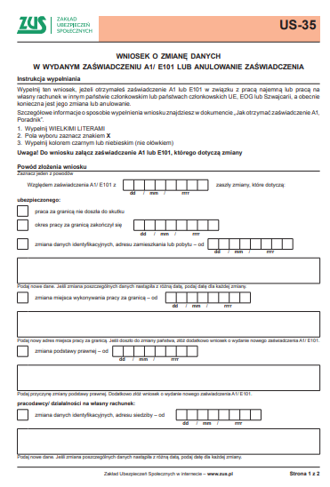
ZMIANA DANYCH W ZAŚWIADCZENIU A1
Praca za granicą nie doszła do skutku
Okres pracy za granicą zakończył się
Nastąpiła zmiana miejsca wykonywania pracy za granicą, zmiana podstawy prawnej, zmiana danych identyfikacyjnych, adresu siedziby płatnika
1
2
3
US-35 - Wniosek o zmianę danych w wydanym zaświadczeniu A1 lub anulowanie zaświadczenia

Slide 22
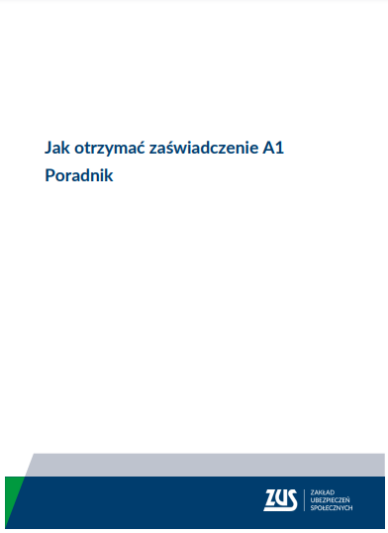
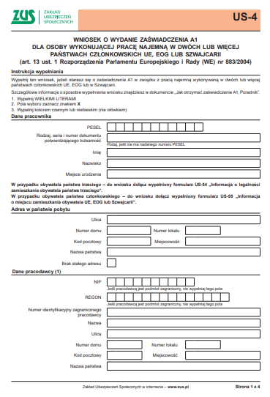
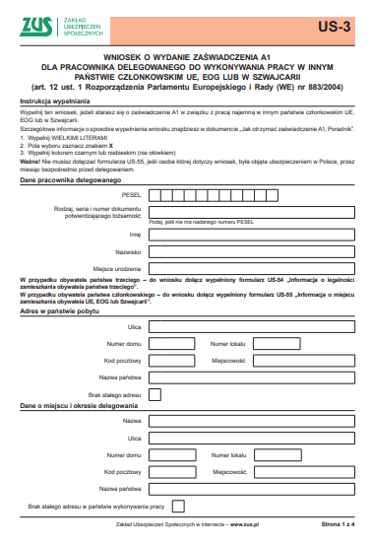

Wzory wniosków o wydanie A1 oraz szczegółowe zasady ich wypełniania

